Slide 1
ESCUELA NORMAL DE EDUCACIÓN PREESCOLAR
CICLO 2021-2022
Actividades Coreográficas en la Escuela
CURSO: ESTRATEGIAS DE EXPRESIÓN CORPORAL Y DANZA EN PREESCOLAR
DOCENTE: MANUEL FEDERICO RODRIGUEZ AGUILAR
ALUMNA: XIMENA ISAMAR JIMÉNEZ ROMO #9
08/MAYO/2022

Slide 2
PULSO MUSICAL
En el ámbito de la música, el pulso es una unidad que permite realizar la medición del tiempo. El pulso musical, por lo tanto, consiste en una serie de pulsaciones repetidas de manera constante que dividen el tiempo en fragmentos idénticos.
Puede entenderse al pulso musical como las señales que reflejan el ritmo de la música y que permiten establecer una comparación entre los silencios y las notas que componen una pieza. De este modo, el pulso funciona como una estructura que colabora en la percepción y la comprensión por parte del oyente.

Slide 3
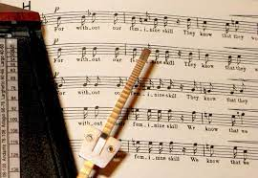
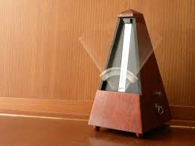
TIEMPO
El tiempo se manifiesta en el ritmo de una danza, ya sea medido o libre. También es la duración en el tiempo de una danza o las relaciones que tienen lugar dentro del tiempo. En la danza el tiempo se manifiesta en:
Ritmo medido: hay danzas que se rigen por ritmos que se miden de una manera musical. Estos ritmos tienen patrones repetitivos (por ejemplo 2/4 o 6/8), acentos, compases y distintos tempos.
Ritmo libre: se da en danzas independientes de medidas musicales, en la improvisación, y también en el ritmo que surge de la respiración (y otros ritmos biológicos forman parte de este elemento).

Slide 4
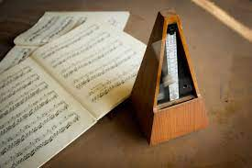
Duración en el tiempo: entendida como los segundos, minutos y horas que toma la ejecución da la danza.
Relaciones en el tiempo: los movimientos en una danza se pueden realizar al unísono, de momento, de una manera continua, predecible o impredecible, rápida o lentamente.

Slide 5
ACENTOS
Los acentos durante el movimiento permiten que la variación coreográfica contenga matices de energía entre sus pasos, logrando un mayor impacto al efectuarla.
El acento en música se define como la mayor intensidad de una pulsación con respecto a otra y va a definir las diferentes clases de ritmos

Slide 6
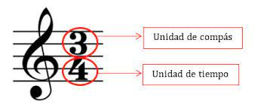
COMPÁS
El compás es la entidad métrica o estructura métrica de una pieza musical que se compone de figuras musicales, unidades de tiempo organizados en grupos.
Podemos decir que el compás divide el tiempo en partes iguales y que permite dar a la pieza musical la contraposición de una partes acentuadas frente a otras sin acento o átonas.

Slide 7
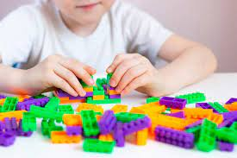
MOTRICIDAD FINA
Tiene como fin la coordinación de los movimientos musculares pequeños. Es decir, el desarrollo de los músculos de manos, muñecas, pies, dedos, boca y lengua. La coordinación con los ojos en relación con las habilidades motoras.
Facilita el desenvolvimiento de tareas cotidianas donde se utilizan de manera simultánea: ojos, manos, dedos, boca, lengua, pies, como vestirse, atarse los cordones, soplar, cepillarse los dientes, comer, rasgar, cortar, pintar, apilar objetos, colorear, escribir, etc.

Slide 8
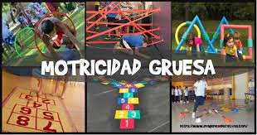
MOTRICIDAD GRUESA
La motricidad gruesa son todas aquellas acciones que podemos realizar gracias a nuestra capacidad de coordinar el sistema nervioso central y su función sobre la contracción muscular de nuestro cuerpo. Estas habilidades son perfeccionables y se pueden mejorar con práctica o mediante la experiencia.
Permiten realizar movimientos amplios de manera coordinada y la ejecución de capacidades condicionales como la fuerza, la resistencia, la velocidad y la flexibilidad.

Slide 9
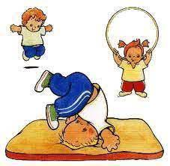
FORMA BÁSICAS DE LOCOMOCIÓN
Andar
Correr
Saltar
Galopar
Rodar
Botar
Caer
Trepar
Subir
Bajar

